Slide 1
apply自定义函数

Slide 2
掌握apply的用法
知道如何创建向量化函数

Slide 3
Series的apply方法
DataFrame的apply方法
apply 使用案例
向量化函数
lambda函数

Slide 4
1 Series的apply方法
1.1 简介
Pandas提供了很多数据处理的API,但当提供的API不能满足需求的时候,需要自己编写数据处理函数, 这个时候可以使用apply函数
apply函数可以接收一个自定义函数, 可以将DataFrame的行/列数据传递给自定义函数处理
apply函数类似于编写一个for循环, 遍历行/列的每一个元素,但比使用for循环效率高很多

Slide 5
1 Series的apply方法
1.1 使用方法
数据准备
import pandas as pd
df = pd.DataFrame({'a':[10,20,30],'b':[20,30,40]})
创建一个自定义函数
def my_sq(x):
return x**2
my_sq(2)

Slide 6
1 Series的apply方法
1.1 使用方法
Series有一个apply方法,apply方法有一个func参数, 把传入的函数应用于Series的每个元素
sq = df['a'].apply(my_sq)
注意,把my_sq传递给apply的时候,不要加上圆括号
apply 传入需要多个参数的函数
def my_exp(x,e):
return x**e
my_exp(2,3)
ex = df['a'].apply(my_exp,e=2)

Slide 7
Series的apply方法
DataFrame的apply方法
apply 使用案例
向量化函数
lambda函数

Slide 8
2 DataFrame的apply方法
2.1 使用方法
把上面创建的my_sq, 直接应用到整个DataFrame中
df.apply(my_sq)
dataframe是二维数据
# 编写函数计算列的平均值
def avg_3(x,y,z):
return (x+y+z)/3
df.apply(avg_3)
从报错的信息中看到,实际上传入avg_3函数中的只有一个变量,这个变量可以是DataFrame的行也可以是DataFrame的列, 使用apply的时候,可以通过axis参数指定按行/ 按列 传入数据
axis = 0 (默认) 按列处理
axis = 1 按行处理

Slide 9
2 DataFrame的apply方法
2.1 使用方法
# 修改avg_3函数
def avg_3_apply(col):
x = col[0]
y = col[1]
z = col[2]
return (x+y+z)/3
df.apply(avg_3_apply)
# 传入axis =0 效果跟不传是一样的
df.apply(avg_3_apply,axis=0)

Slide 10
2 DataFrame的apply方法
2.1 使用方法
#按行处理
def avg_2_apply(row):
x = row[0]
y = row[1]
return (x+y)/2
df.apply(avg_2_apply,axis=1)

Slide 11
Series的apply方法
DataFrame的apply方法
apply 使用案例
向量化函数
lambda函数

Slide 12
3 apply 使用案例
3.1 titanic案例
使用titanic数据集来介绍apply的用法
加载数据,使用info查看该数据集的基本特征
titanic = pd.read_csv('data/titanic.csv')
titanic.info()
该数据集有891行,15列, 其中age 和 deck 两列中包含缺失值
可以使用apply计算数据中有多少null 或 NaN值

Slide 13
3 apply 使用案例
3.1 titanic案例
缺失值数目
import numpy as np
def count_missing(vec):
#根据值是否缺失获取一个由True/False组成的向量
null_vec = pd.isnull(vec)
# 得到null_vec中null值的个数
# null值对应True, True为1
null_count = np.sum(null_vec)
#返回向量中缺失值的个数
return null_count

Slide 14
3 apply 使用案例
3.1 titanic案例
缺失值占比
def prop_missing(vec):
# 计算缺失值的个数
# 这里使用刚刚编写的count_missing函数
num = count_missing(vec)
#获得向量中元素的个数
#也需要统计缺失值个数
dem = vec.size
return num/dem

Slide 15
3 apply 使用案例
3.1 titanic案例
非缺失值占比
def prop_complete(vec):
#先计算缺失值占的比例
#然后用1减去缺失值的占比
return 1-prop_missing(vec)

Slide 16
3 apply 使用案例
3.1 titanic案例
把前面定义好的函数应用于数据的各列
titanic.apply(count_missing)
titanic.apply(prop_missing)
titanic.apply(prop_complete)

Slide 17
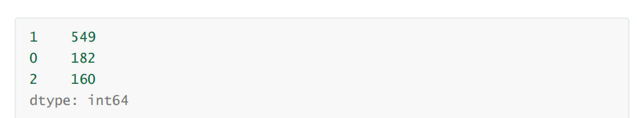
3 apply 使用案例
3.1 titanic案例
把前面定义好的函数应用于数据的各行
titanic.apply(count_missing ,axis = 1)
titanic.apply(prop_missing ,axis = 1)
titanic.apply(prop_complete ,axis = 1)
titanic.apply(count_missing,axis = 1).value_counts()

Slide 18
Series的apply方法
DataFrame的apply方法
apply 使用案例
向量化函数
lambda函数

Slide 19
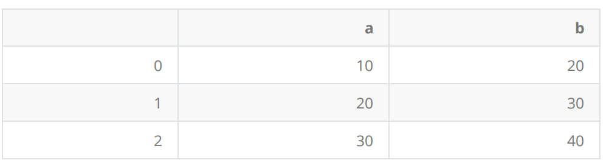
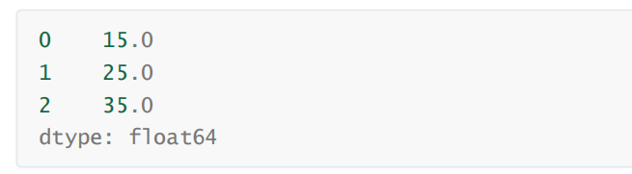
4 向量化函数
4.1 使用方法
创建一个DataFrame
df = pd.DataFrame({'a':[10,20,30],'b':[20,30,40]})
创建函数
def avg_2(x,y):
return (x+y)/2
avg_2(df['a'],df['b'])

Slide 20
4 向量化函数
4.1 使用方法
修改函数
def avg_2_mod(x,y):
if(x==20):
return (np.NaN)
else:
return (x+y)/2
avg_2_mod(df['a'],df['b’])
上面函数中, x==20 , x 是向量, 但20是标量, 不能直接计算

Slide 21
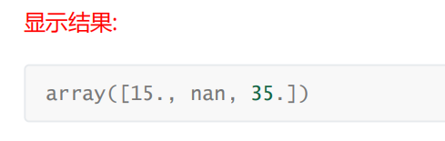
4 向量化函数
4.1 使用方法
使用np.vectorize将函数向量化
avg_2_mod_vec = np.vectorize(avg_2_mod)
avg_2_mod_vec(df['a'],df['b'])

Slide 22
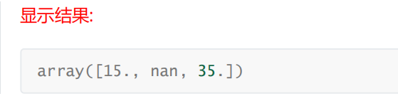
4 向量化函数
4.1 使用方法
使用装饰器
@np.vectorize
def vec_avg_2_mod(x,y):
if(x==20):
return (np.NaN)
else:
return (x+y)/2
vec_avg_2_mod(df['a'],df['b'])

Slide 23
Series的apply方法
DataFrame的apply方法
apply 使用案例
向量化函数
lambda函数

Slide 24
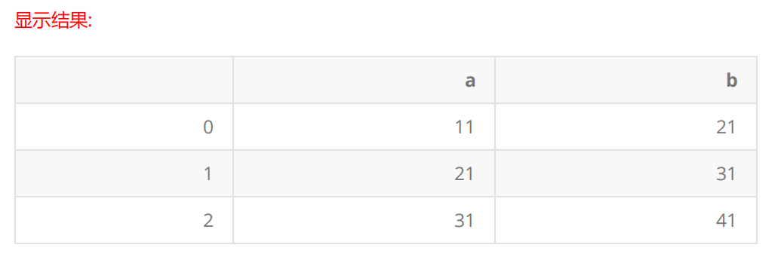
5 lambda函数
5.1 使用方法
当函数比较简单的时候, 没有必要创建一个def函数, 可以使用lambda表达式创建匿名函数
df.apply(lambda x: x+1)

Slide 25
Series和DataFrame均可以通过apply传入自定义函数
有些时候需要通过np的vectorize函数才能进行向量化计算
lambda表达式创建匿名函数

